Slide 1
Ch 21. Proxy 패턴
필요해지면 만들기
웹플랫폼개발랩 문성호
2014-09
대외비

Slide 2
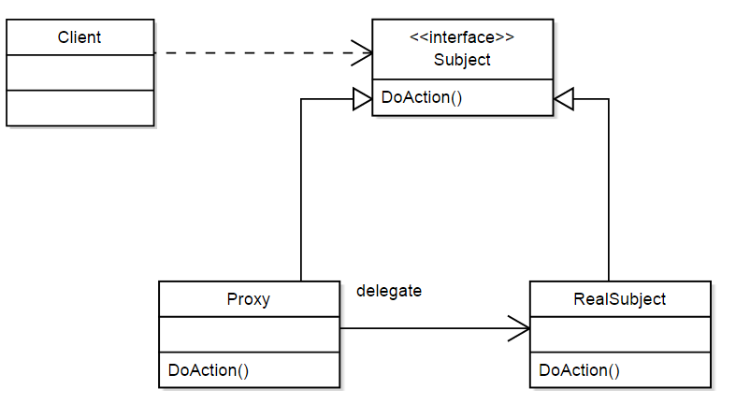
Proxy 패턴이란
어떤 객체에 대한 접근을 제어하기 위한 용도로 대리인이나 대변인에 해당하는 객체를 제공하는 패턴

Slide 3
Proxy 패턴의 등장인물
Subject : Proxy 역할과 RealSubject 역할을 동일시 하기 위한 인터페이스
Proxy : Client의 요구를 할 수 있는 만큼 처리하고, 처리할 수 없으면 RealSubject 역할에게 처리를 맡긴다. RealSubject 역할이 필요할 때 생성
RealSubject : Proxy가 감당할 수 없는 요청이 발생했을 때 등장하는 처리의 주체

Slide 4
Proxy 패턴 예제
PrinterProxy는 실제로 Printer를 실행하는 단계가 되어서야 비로서 Printer 클래스의 인스턴스를 생성합니다.

Slide 5
Proxy 패턴의 장점
속도 올리기
무거운 처리(인스턴스 생성)를 요청이 올 때까지 지연시킬 수 있다.
Proxy를 분리하지 않고 본래 클래스 안에서 인스턴스를 사용할 때 생성하도록 처리하면 안되나?
Proxy 역할과 RealSubject 역할을 분리하면 개별적으로 수정할 수 있다.(분할해서 통치!)
RealSubject는 수정할 일이 잘 없어진다.

Slide 6
HTTP Proxy
HTTP 서버와 HTTP 클라이언트 사이에서 웹 페이지의 캐싱을 실행하는 소프트웨어
웹 브라우저가 웹 페이지를 표시할 때 일일이 원격지에 있는 웹 서버에 액세스해서 그 페이지를 취득하는 것이 아니라, HTTP Proxy가 캐쉬해서 어떤 페이지를 대신해서 취득. 유효기간이 지나거나 더 많은 정보가 필요할 때 웹서버에 접근

Slide 7
Proxy 패턴의 종류
가상 Proxy
이 장의 예제에 나온 것과 같이 인스턴스가 정말 필요한 시점에 생성, 초기화를 실행하는 Proxy
원격 Proxy
RealSubject가 네트워크의 상대 쪽에 있어도 자신의 쪽에 있는 것처럼 메소드를 호출하는 Proxy. Java의 RMI(Remote Method Invocation)
Access Proxy
RealSubject 역할의 기능에 대해 Access 제한을 설정한 것. 정해진 사용자이면 메소드 호출을 허가하지만, 그 외에는 에러로 처리.

Slide 8
Proxy 패턴 사용 예
java.lang.reflect.Proxy
다음에 좀 더 파보기 (http://pungjoo.tistory.com/17)
Java.rmi.*

Slide 9
Thank You

